Slide 1
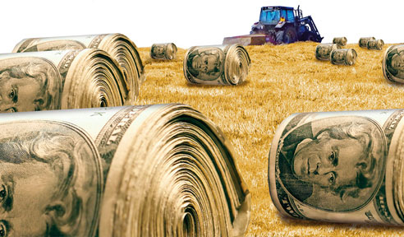
מרתון היום החמישי
כלכלת הענף, איכות הסביבה וראיית בעלי חיים

Slide 2
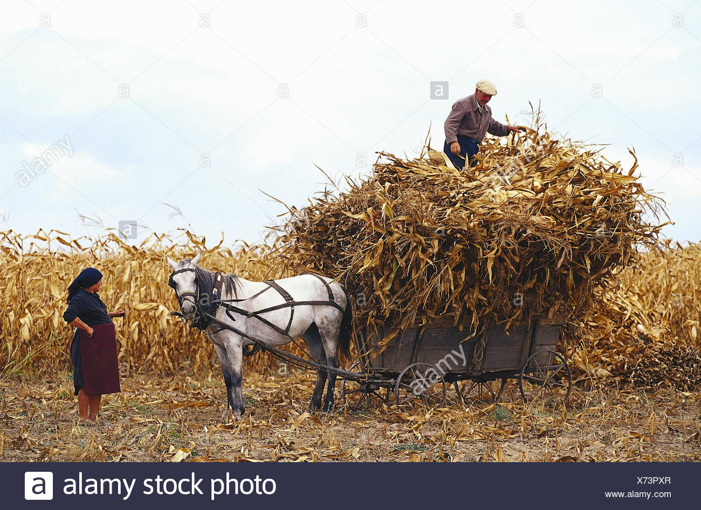
כלכלת הענף החקלאי
חקלאות היא מפעל לייצור מזון ומטרתה לייצר כמה שיותר מזון ברווח גדול ככל האפשר.
משמע הוצאות מינימליות ורווח מקסימלי

Slide 3
ענף החקלאות בארץ ישראל
תחום בע"ח | תחום צומח | אחר
כלבים | פירות וירקות (חלבון חסר) | דישון, כימיקלים, חומרי הדברה
סוסים | תרופות ומוצרים מהצומח | תוצרי לוואי: מעופות- נוצות, זבל אורגני בקר וכבשים- עורות, זבל אורגני
רפתות לחלב מבקר וצאן
ביצים
שוק הבשר: בשר בקר, עגלים לפיטום, בשר צאן, בשר עופות (חלבון מלא)
דגים
דבורים- ייצור דבש

Slide 4
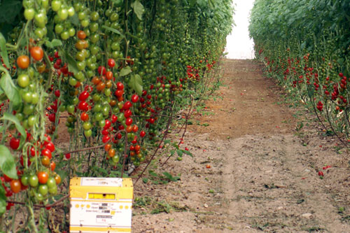
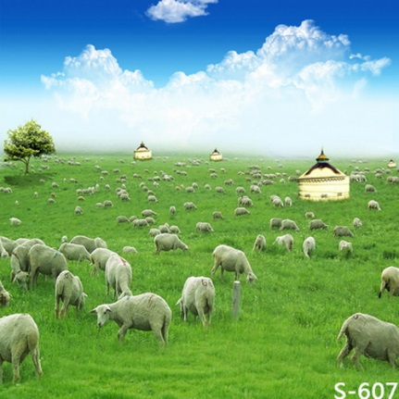
בישראל קיימים שני סוגי חקלאות:
חקלאות אקסטנסיבית עושה שימוש מועט בטכנולוגיה ושימוש מרובה במשאבי הטבע , אלו ענפים חקלאיים עתירי עבודת ידיים: (כמו חוות הבקר המבוססות על מרעה טבעי), השפעה על יכולת הפעלה כלכלית.
חקלאות אינטנסיבית היא שיטת עיבוד של קרקע או גידול של בעלי חיים תוך השקעת עבודה רבה וכסף רב ביחידת שטח קטנה, כדי לקבל תפוקה רבה. ענפים חקלאיים אלו הם עתירי מיכון וטכנולוגיות מתקדמות

Slide 5
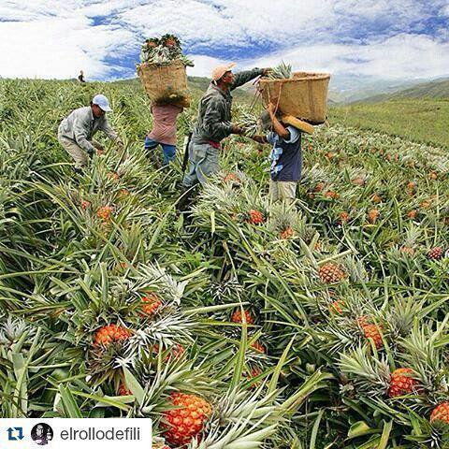
שיקוליו של החקלאי בגידול וייצור מוצר מסוים
אקלים – המיקום הגיאוגרפי והאקלים של מדינה בעולם משפיע על ענף החקלאות בה היא תתמחה
לדוגמא: ישראל מייבאת פרחים כמו צבעוני ממדינות קרות באירופה, ומייצאת לעולם פירות וירקות כמו פירות הדר,תמרים וכו' .

Slide 6
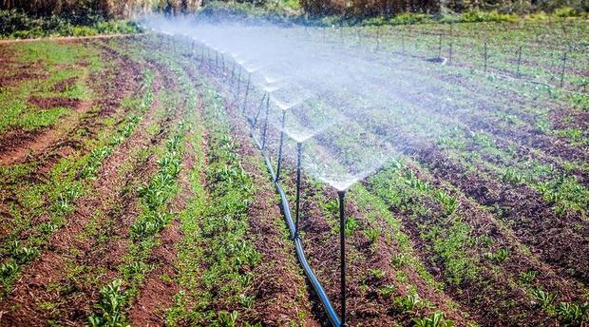
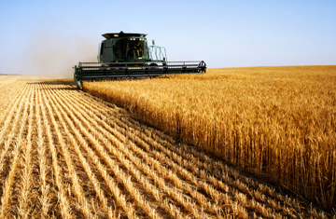
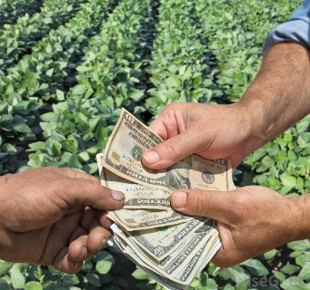
שיקוליו של החקלאי בגידול וייצור מוצר מסוים
גורמי תשומה - ההוצאות של היצרן. ישנם שני סוגים של הוצאות :
הוצאות ישירות – אלו הוצאות שתלויות בגידול המוצר וכמותו : מים , דשן , מזון לבעל החיים , חומרי הדברה , תרופות וכו'.
הוצאות עקיפות – אינן תלויות בכמות : ציוד מכני- טרקטור ומכונות , מבנים ,ביטוחים , שכירות , ביטוחים.
בענפי בעלי חיים: מבנים, מיכון, דשנים, מזון ותברואה

Slide 7
שיקוליו של החקלאי בגידול וייצור מוצר מסוים
צורת שיווק
א. שיווק עצמי – החקלאי קובע עם איזה ספק ברצונו לעבוד ובאיזה כמות ישווק.הדבר מבטיח לחקלאי את המחיר הטוב ביותר עבור המוצר בכך שבוחר את הספק אליו ישווק את המוצר.
אבל הפרסום וההובלה עולים יותר משיווק משותף וברמה ארצית. החקלאי פחות פנוי לעיסוק בחקלאות.
ב. שיווק אזורי ושיווק ארצי– משווקים באיזור מסוים בארץ או לכל הארץ. לכן : הכמויות גדלות, התחרות בין היצרנים גדלה,
ההוצאות הישירות גדלות, ההוצאות העקיפות קטנות, מאפשר שיווק משותף ובכך לפרסם ולהוביל יותר בזול.
ספק שדורש כמות גדולה מבטיח מחיר קבוע ויחסי מחסר לטווח ארוך.

Slide 8
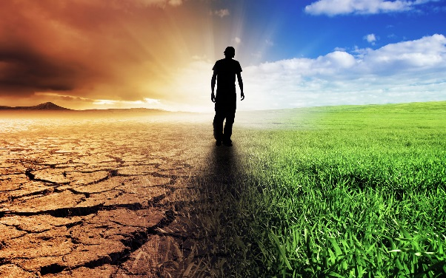
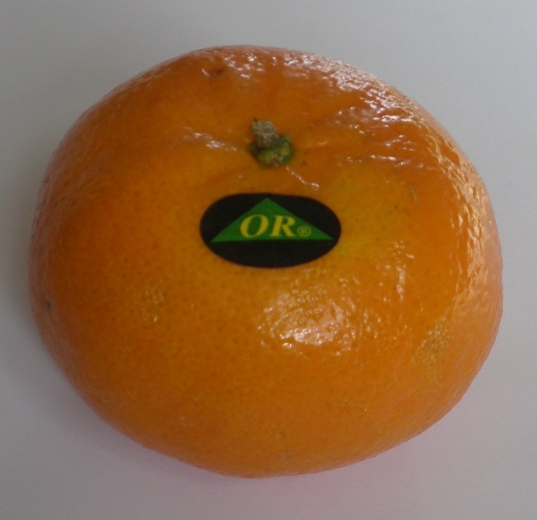
שיקולים בתכנון הענף לטווח קצר ולטווח ארוך
המחיר אותו קובע החקלאי צריך לכסות את כל הוצאות החקלאי, אותו יקבע בהתאם להגבלות שקובעת המדינה ובהתאם להשפעות:
השפעה לטווח ארוך
א. לצמצם השפעות אי וודאות כמו שינויי אקלים קיצוני או ביקוש
ב. קבלת המוצר במועד הרצוי.
ג. הארכת חיי מדף לתוצרת .
ד. חישובי עלות- חישוב שוויים הישיר והעקיף של ההוצאות הכרוכות ביצור של מוצר מסוים או של קבוצת מוצרים. משמש ככלי לחישוב מחיריהם של מוצרים וכדאיות ייצורם.
ה. שיפור הכמות והאיכות על ידי שילוב טכנולוגיות חדשניות וטיפוח גנטי

Slide 9
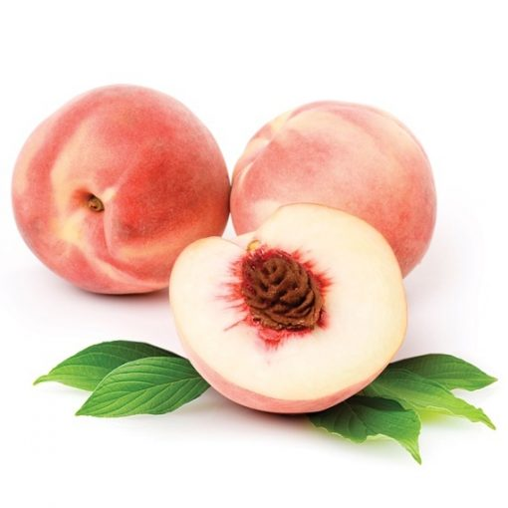
התערבות הממשלה בענף החקלאי
התערבות הממשלה בענף החקלאי ושמירה על שוק וכלכלה יציבים :
סובסידיה- הממשלה מפצה את היצרן על הוצאות היצור בכדי לעודד ייצור של המוצר כדי שמוצר יירכש וישווק בארץ.
הממשלה משתתפת עם החקלאי בהוצאות הייצור וכך מובטח מחיר סביר ליצרן ולצרכן.
כך מתאפשרת תחרותיות בין יצרנים יחידניים וארציים והוזלת התוצרת החקלאית לצרכן .

Slide 10
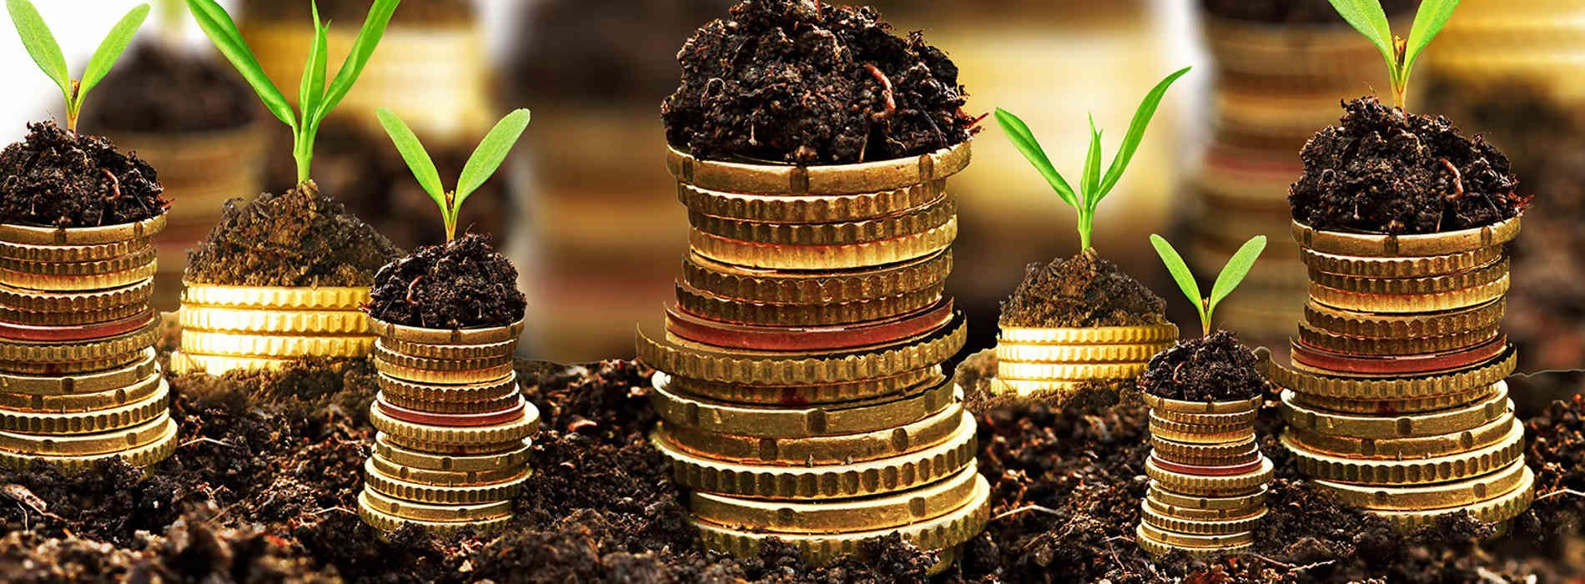
מימון ביניים:
אשראי מרוכז הניתן ע"י משרד החקלאות בישראל למימון כולל של ההוצאות וההשקעות במשקים חקלאיים, תמורת נכונותם להעביר את כל הכנסותיהם דרך הבנק המממן את האשראי.
הסדר זה מסיר מהחקלאי (באמצעות מקדמות או צורות אחרות של מימון ביניים) את הדאגה המתמדת לחיפוש מקורות למימון הוצאותיו, תמורת התחייבות מצדו לדווח בכל עת על כל מידע שידרוש ממנו הבנק נותן האשראי.

Slide 11
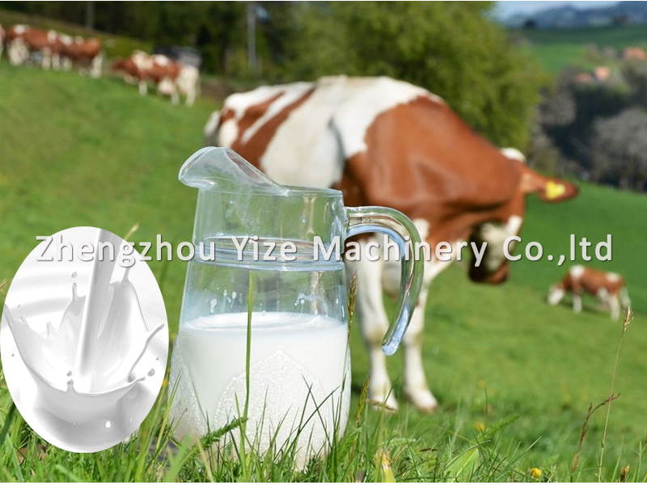
מכסות יצור
ההמשלה מגבילה את כמות התוצרת שכל יצרן יכול לייצר כדי למנוע תנודות במחיר השוק :
אם כל חקלאי ייצר כמות לפי רצונו המחירים לא יהיו אחידים כי כאשר יהיה חוסר במוצר תהיה עלייה במחיר.
כאשר יהיה עודף של מוצר המחירים ירדו.

Slide 12
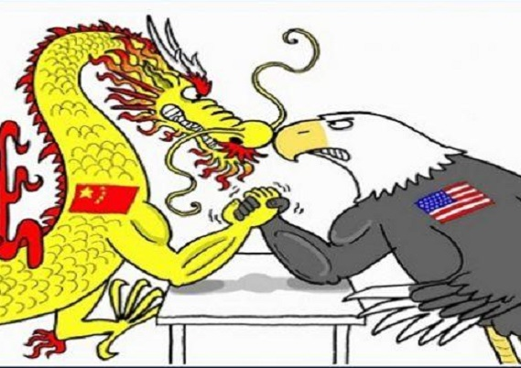
מכסי מגן
כאשר הממשלה מעוניינת להגן על תוצרת מקומית היא מעלה מס על מוצרים מיובאים מקבילים.

Slide 13

איכות הסביבה
לגידול בעלי-חיים במגזר החקלאי יש השפעה גדולה מאוד על איכות הסביבה.
שתי סיבות להגדלת המפגעים הסביבתיים:
1. עלייה בכמות הייצור.
2. הקטנת השטחים הפתוחים בארץ והביקוש הנמוך לזבל אורגני.

Slide 14
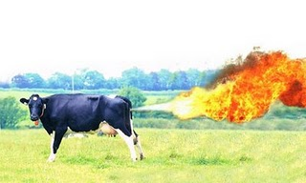

המפגעים הסביבתיים הקשורים לגידול חיות משק
1. זיהום מי תהום על ידי שפכים ותשטיפים של ערימות זבל.
2. כימיקלים המשמשים לניקוי ולחיטוי מבני בעלי החיים וכלי עבודה.
3. זיהום התוצרת החקלאית עקב שימוש מופרז בתרופות, חומרים אנטיביוטיים ומזרזי גידול.
4. זיהום אוויר על ידי הפרשת מתאן ותרכובות אורגניות נדיפות בעלות ריח רע (אמוניה= שתן).
5. הגברת "אפקט החממה" כתוצאה מהפרשת מתאן ופחמן דו חמצני (גזים אשר מונעים פליטת חום של כדור הארץ).
6. זיהום רעש.
7. הגדלת הפסולת המוצקה עקב הירידה בשימוש בזבל אורגני (עקב גדילה בחקלאות אינטנסיבית).

Slide 15
דרכים לצמצום הפגיעה באיכות הסביבה
זיבול – שימוש בהפרשות בעלי חיים או בשאריות תוצרת חקלאית לדישון וזיבול.
ניקוז – בניית מערכות ביוב וניקוז במשק כדי למנוע חדירה למי תהום.
פיקוח - שימוש מבוקר בתרופות, הורמונים וזרזי גידול.
הזנה – שימוש בזבל עופות להזנה של מעלי גירה, או בפסולת מתעשיית המזון להזנת בעלי חיים.
הרחקה ממרכזי התיישבות - בניית מבני בעלי חיים במקום רחוק ממגורי אדם תוך התחשבות ברוחות ובטופוגרפיה (מבנה השטח).

Slide 16
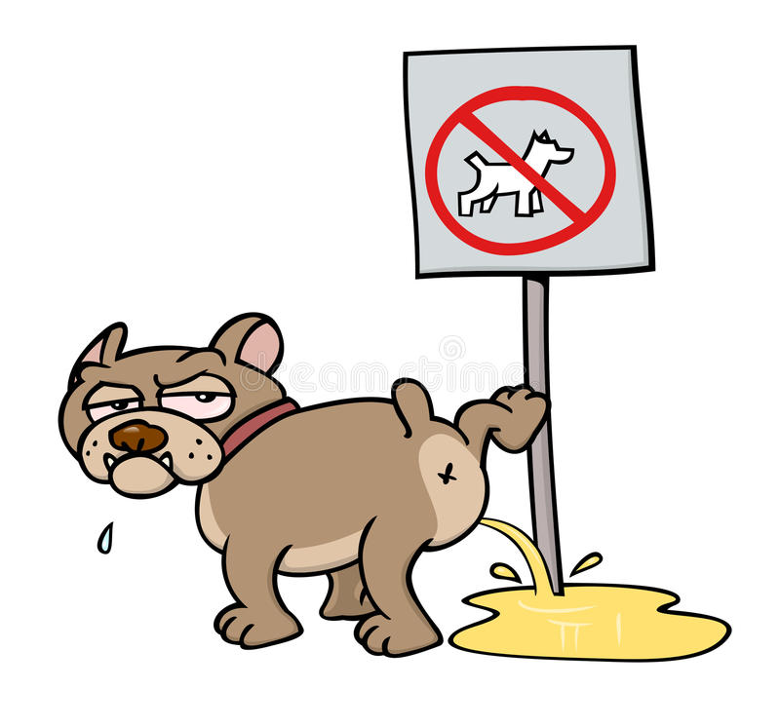
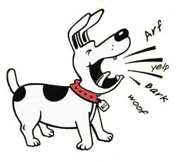
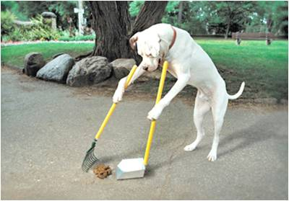
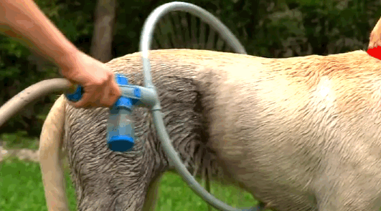
זיהומים הסביבה בענף הכלבנות:
צואה- ריח והפצת מחלות
שתן- ריח
חומרי ניקוי- זיהום מי תהום
נביחות- רעש לסביבה.

Slide 17

דרכי מניעה
איסוף צואה באופן תדיר
שימוש בשבבי עץ או חומר סופג אחר וניקיון בחומרים שאינם פוגעים בסביבה.
בנית מערכת ניקוז ומשטחים לא מחלחלים.
התרחקות ממקומות מגורים, והקפדה על אילוף לשקט.

Slide 18
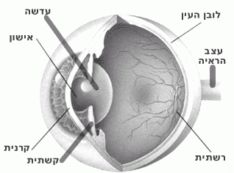
ראיית חיות משק

Slide 19
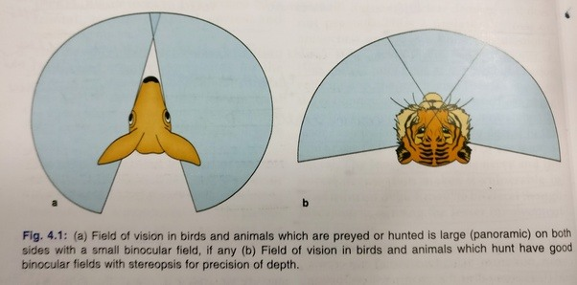
שדה ראיה בבעלי חיים
שדה הראיה של בעלי חיים מושפע מהמזון שאותו הם צורכים ומיקומם בשרשרת המזון (טורפים נטרפים)
מיקום עיניהם של חיות נטרפות הוא בצידי הראש ויש להם יכולת לקבל תמונה נפרדת בכל עין (נקראת ראיה מונוקולרית) לאומתם טורפים מיקום עיניהם בקדמת האת דבר שמאפשר להם ראיה תלת ממדית והערכת מרחק לטרף.

Slide 20
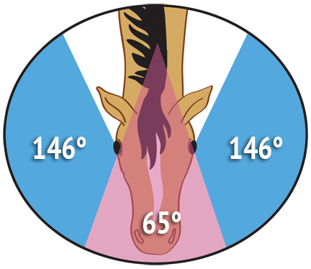
ראיית חיות משק
רב חיות המשק הן חיות צמחוניות נטרפות
ולכן שדה הראיה שלהן רחב 340-350 מעלות
חפיפת שדות הראיה של שתי העיניים קטנה דבר המקשה עליהן ראיה תלת ממדית והערכת מרחק.

Slide 21
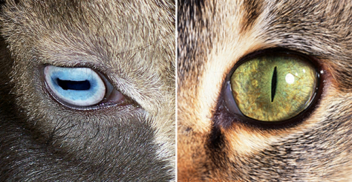
לצורך כך מבנה האישון של חיות המשק אופקי ומלבני

Slide 22
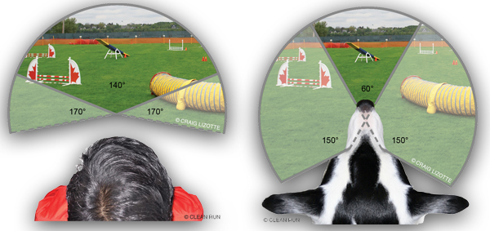
שדה ראייה- כלבים
שדה הראייה של כלבים רחב יותר מזה של בני האדם, דבר הנובע ממיקום העיניים בגולגולת.
לכלבים יש שדה ראייה כללי של כ- 250 מעלות, לעומת שדה ראייה של כ- 180 מעלות בבני אדם.

Slide 23

ראייה למרחק
כלבים רגישים לתנועה יותר מאשר לחפצים ניידים.
מחקרים הראו כי כלב יכול להבחין בחפץ בתנועה ממרחק של 350 מטר ואת אותו העצם, כשהוא במנוחה, רק ממרחק של כ- 200 מטר.

Slide 24
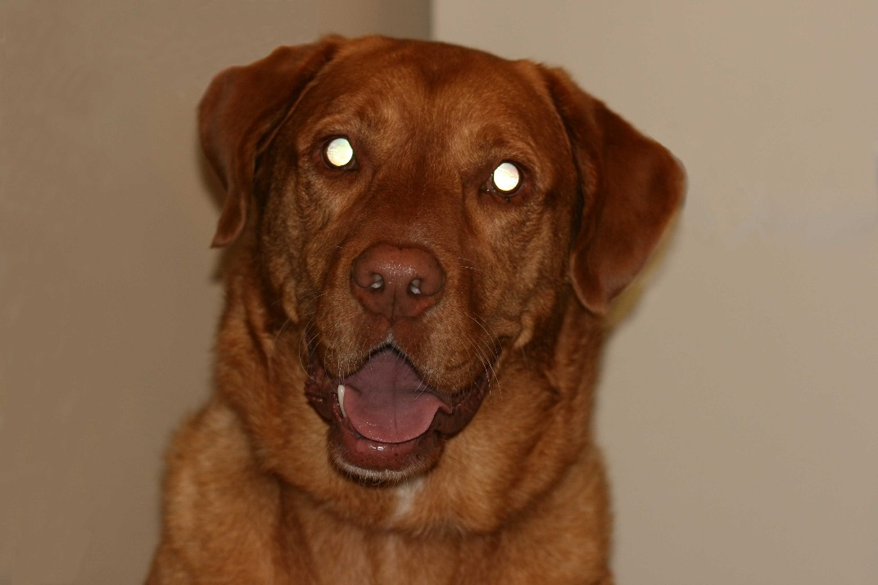
ראיית לילה
כלבים רואים טוב יותר מבני אדם בשעות החשיכה.
2 סיבות עיקריות:
לכלבים ישנה שכבה מחזירת אור בבסיס העין המאפשרת לאור המועט הנקלט בעין בשעות הלילה לחזור פעם נוספת לתאי הראייה המצויים בעין ובעקבות כך להעצים את איכות התמונה המתקבלת ולשפר את יכולת הראייה
מבנה האישון. האישון קובע כמה אור יכנס לגלגל העין. ככל שהאישון רחב יותר – כך יכנס יותר אור לעין והתמונה שתתקבל תהיה ברורה יותר. אישון הכלב יכול להיפתח יותר מאישון האדם, עובדה המאפשרת ליותר אור להיכנס לעין ולקבלת תמונה טובה יותר.

Slide 25
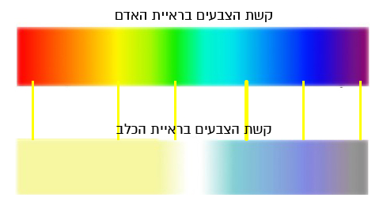
ראיית צבעים
כלב מסוגל להבחין בין 2 קבוצות צבעים, בנוסף לשחור,לבן וגווני אפור
סגול-כחול
ירוק-צהוב.
כלומר הכלב רואה, ככל הנראה, את העולם בצבעים של כחול וצהוב

Slide 26
